Slide 1
University of Glamorgan
University of South Wales

Slide 2
Glamorgan
Glamorgan ist die Region, Pontypridd eine Kleinstadt und Trefforest ein Dorf
ABER:
Cardiff ist die Hauptstadt von Wales und nur 20 Minuten entfernt!
Und: Das Wetter ist gar nicht so schlecht!

Slide 3
Studienfächer
B.A. (Hons) Accounting and Finance
B.A. (Hons) International Accounting
B.A. (Hons) Forensic Accounting
je 4 Hauptfächer
2 Wahlfächer aus 4 bis 5 Wahlmöglichkeiten

Slide 4
Studium
2 Stunden pro Woche pro Fach
1 Vorlesung + 1 Tutorium
Hausarbeiten (20 - 70% der Endnote je nach Modul; Wortumfang 1.500 – 3.000 → 5-10 Seiten)
4-5 Klausuren im Mai (ca. 50% der Endnote)
Teilweise Gruppenarbeit und Präsentationen
Blackboard - Internetportal
Open Door Policy bei Professoren

Slide 5
Studienzeiten
Academic Year 2013/2014
Autumn Term: 23/09/2013 - 14/12/2013
Spring Term: 06/01/2014 - 04/04/2014
Summer Term: 28/04/2014 - 06/06/2014
Reading Weeks vmtl. im November und Februar
Stressigsten Monate sind definitiv Dezember und Januar
4 Wochen Prüfungsphase im Mai
Studiengebühren: £ 3.465 (?)

Slide 6
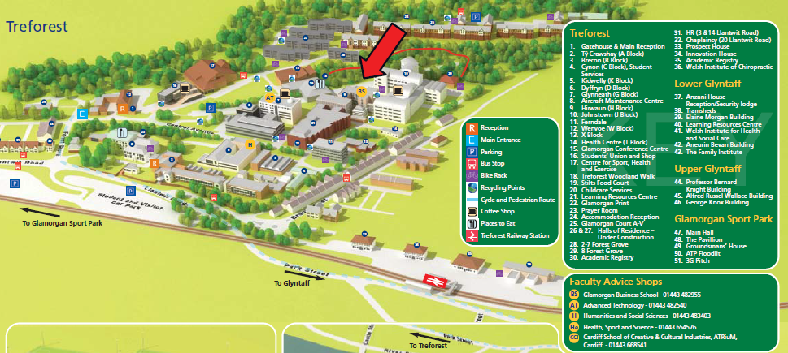
Campus

Slide 7
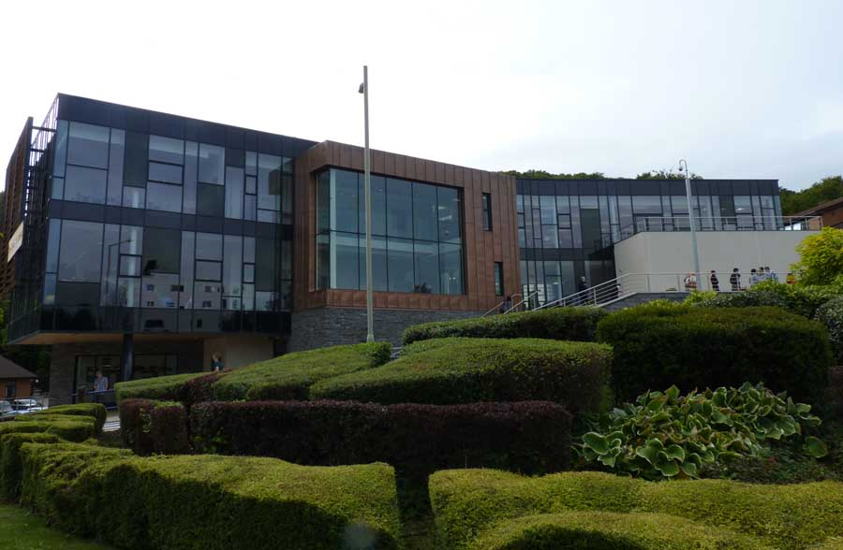
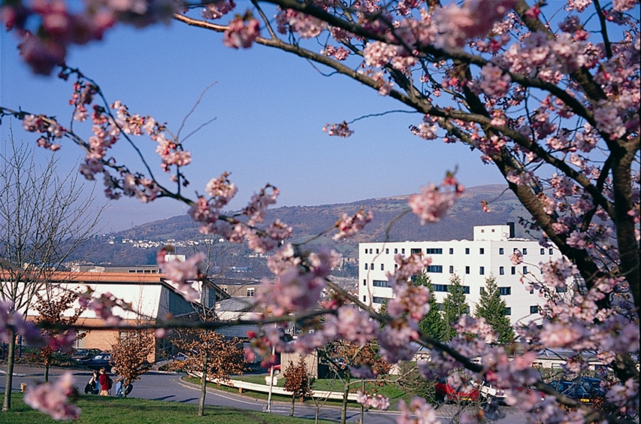
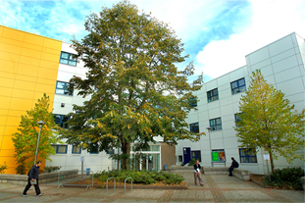
Campus

Slide 8
Campus
Bibliothek
Gruppenräume zum Mieten
Drop-In Center
Mensa (ca. £3.50 - 5.00)
Neue Students‘ Union
Pub & Café (ca. £2.00 - 4.00)
kleiner Supermarkt (teuer)
2 Cafés in den Unterrichtsgebäuden

Slide 9
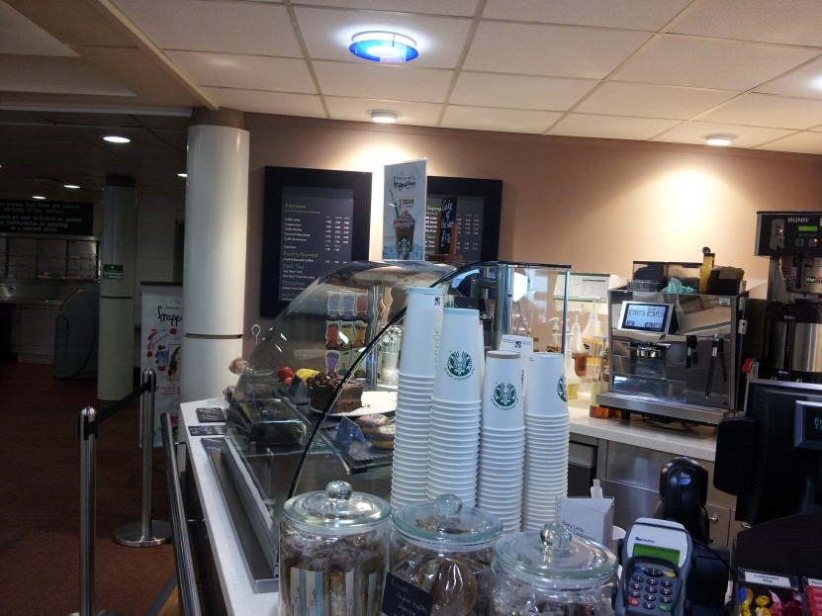
Die Uni
„Der Berg“ strengt schon an und kann nerven
Uni ist gut eingerichtet
Räume gut ausgestattet
Sehr gute Computerräume
Sehr schnelles Internet
Sehr gutes Online – Portal → Glamlife und Blackboard
die Mensa muss nicht sein → aber Starbucks in der Mensa zu Studentenpreisen

Slide 10
Die Uni
Viel Eigenarbeit → viele Hausarbeiten und Fallstudien
Niveau ist nicht sonderlich hoch, man muss/soll jedoch viel lesen, vor allem Journals (Recherchieren)
Abgabetermine werden am Semesterbeginn ausgehändigt
Abgabe einmal in Papierform (Taxation) sonst immer online

Slide 11
Die Uni
Beginn i.d.R. um 9 Uhr
Vorlesungen dauern nur 60 Minuten
Pro Woche 6 Vorlesungen + 6 Übungen = 12 Wochenstunden → Mittwochs im Normallfall frei
Profs sehr nett, immer gesprächsbereit, ab und an übermotiviert oder untermotiviert
Lockere Atmosphäre
Viele ausländische Studenten

Slide 12
Anreise
nach Cardiff (6h)
KLM ab Bremen via Amsterdam (ca. €250 Hin- und Rückflug)
mit Auto ca. 15h → Gepäck mitnehmen
nach Bristol (7 Std.)
Easyjet ab Hamburg, Hannover (ca. €170)
nach Manchester (6 Std.)
Ryanair ab Bremen (ca. 140€)
Easyjet ab Hamburg

Slide 13
Anreise
nach London
Stansted (9 Std. Flug + Zug + Tube; unter €100 möglich):
z.B Ryanair ab Bremen, Berlin, Düsseldorf, Frankfurt
Gatwick: (8 Std.):
z.B. Easyjet, Germanwings ab Hamburg, Hannover, Düsseldorf
Luton: (8 Std.):
z.B. Easyjet ab Hamburg, Berlin
Heathrow (6,5 Std.):
z.B. Lufthansa oder British Airways

Slide 14
Unterkunft
in Cardiff
private WGs mit 4-7 Bewohnern, so genannte Shared Houses (ca. £240 - 300 monatlich)
Letting Agents (2let2, Keylet, Acorn Residentials, Kingston)
Studentenviertel: Cathays & Roath
Private Studentenwohnheime (ca. £400 – 450)
http://www.libertyliving.co.uk/studentaccommodation/cardiff
http://cardiff.gumtree.com

Slide 15
Unterkunft
in Trefforest
private WGs, ebenfalls Shared Houses (ca. £ 240 monatlich)
Schlechterer Standard und in einem Dorf
www.glamorganstudentpad.co.uk
auf dem Campus
Neues Studentenwohnheim (ca. £ 430 monatlich)
Standard und Premium Rooms

Slide 16
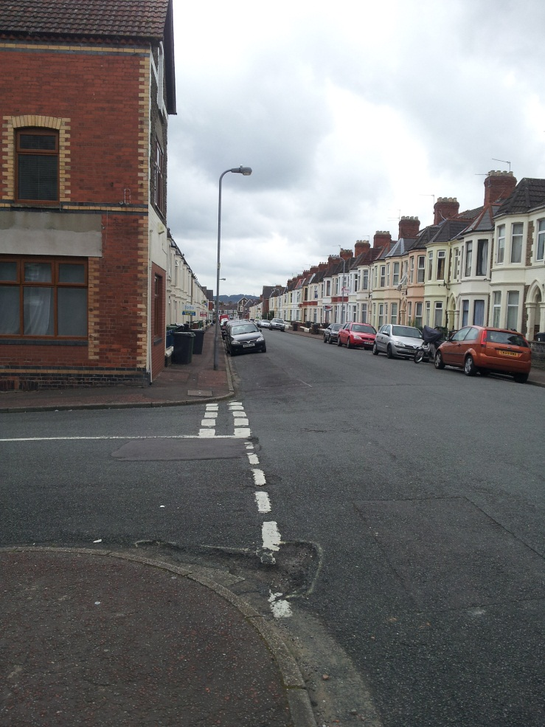
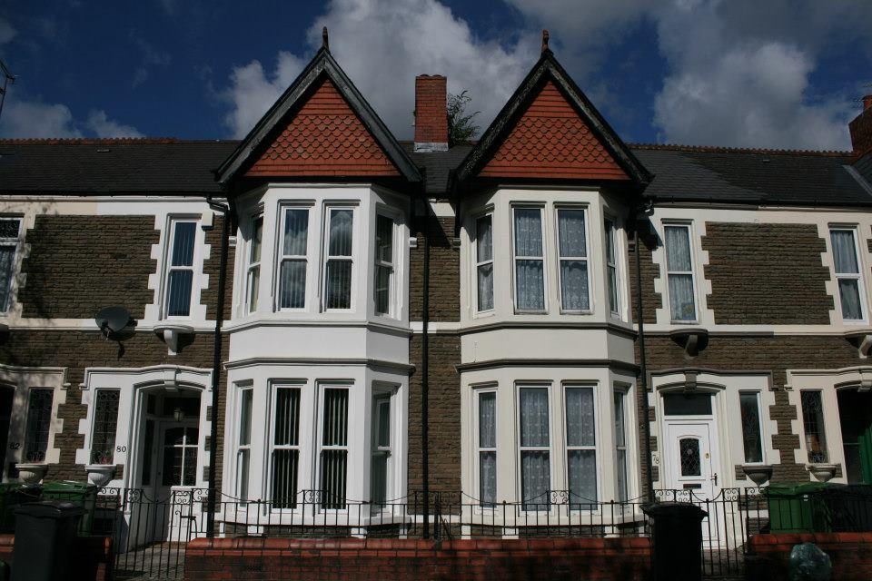
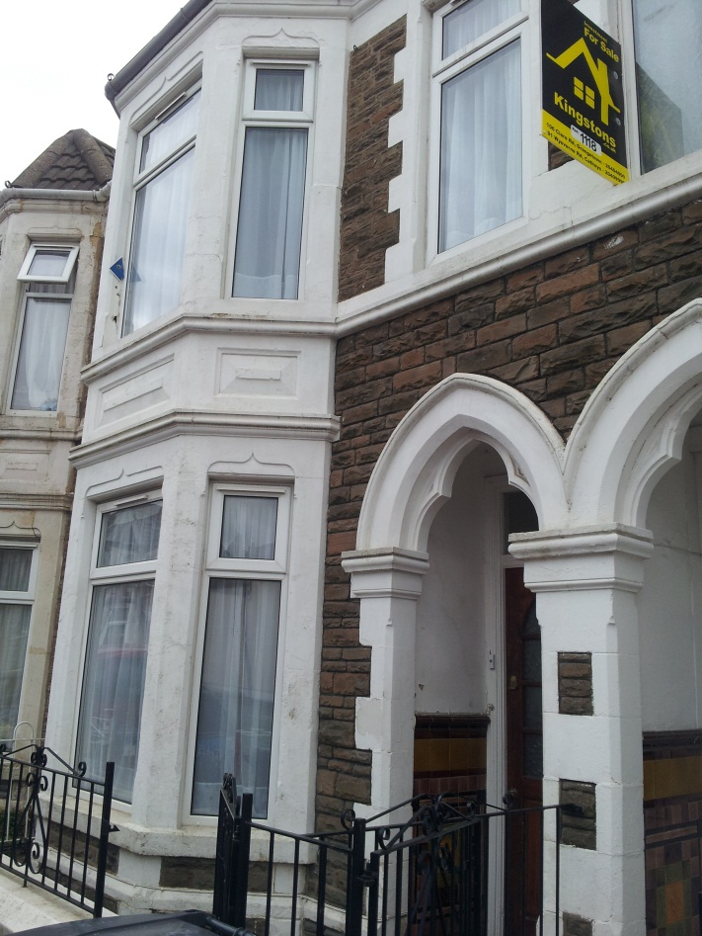
Unterkunft

Slide 17
Cardiff und umzu
Cathays – Trefforest (ca. 20 Min): £6.00 Return (Hin und Zurück)
Nationalrail.co.uk oder thetrainline.com
Verschiedene Bahncards → £19.00 Wochenkarte
Ein vollbesetztes Auto ist von absolutem Vorteil (ca. 1/3 der Kosten)
In UK (ab Cardiff):
Zug
Cathays – London Stansted für £28.00 Return
16-26 Railcard (-33%) für £26.00
Coach (Fernbuslinien)
Nationalexpress.co.uk oder Megabus.com
Nach Stansted für £10 Return

Slide 18
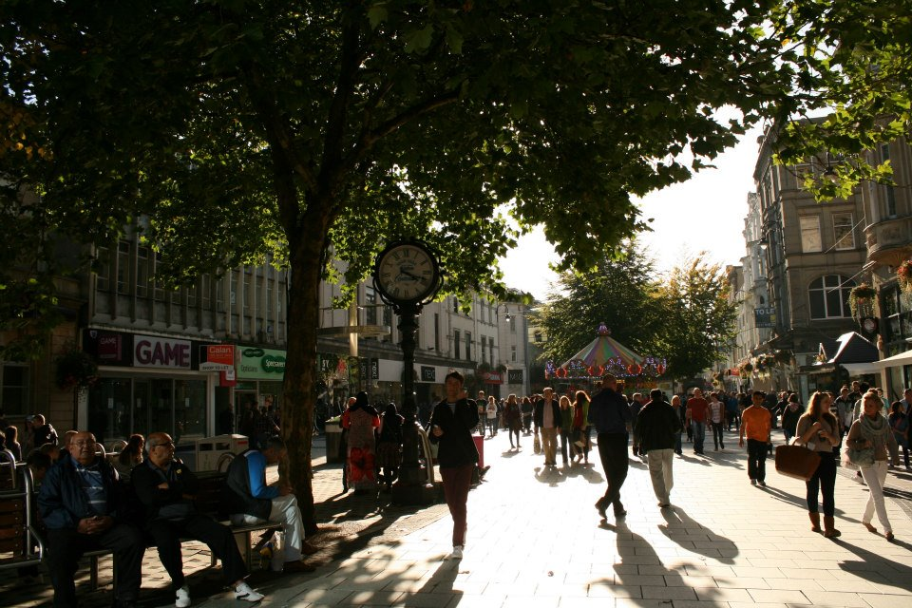
Einkaufen & Shoppen
Sonntags geöffnet
Cardiff
viele Supermärkte (Tesco, Asda, Sainsbury’s)
Lidl in Cathays
gute Shoppingmöglichkeiten (Malls)
Markt (Obst & Gemüse häufig günstiger!)
Trefforest
kleinere Supermärkte (Tesco Express)
Online bestellen ab £3
in Pontypridd größere Supermärkte

Slide 19
Feiern und Co.
in Cardiff:
viele Clubs, Pubs & Bars (Revolution, Tiger Tiger, Oceana, Glam, Welsh Club, Live Lounge)
man kann jeden Tag feiern gehen
mehrere Kinos, Parks, Millenium Stadium, Cardiff Bay & Millenium Centre (Theater); Kino deutlich günstiger als bei uns!!
Pubs bis 12pm und Clubs bis 2-4am
Taxi von Cardiff nach Trefforest £25-30; Taxen generell viel günstiger
in Trefforest:
Students’ Union: Bar, Club und Pub
ein paar Pubs in Trefforest

Slide 20
Sport
Auf dem Campus
Premier Membership: £175 (all-inclusive)
Gold Membership: £41,75 (Vergünstigungen)
In Cardiff
Premier Membership: £185 (all-inclusive)
Cardiff University’s Squash Courts (Cathays)
Maindy Sports Centre (Schwimmen, Zumba etc.)
Fitnessstudio £10-40 monatlich

Slide 21
Tipps
International Welcome Week (eine Woche vor Studienbeginn)
Testsportkurs
NUS Card holen, wenn man sie braucht (Studentenrabatte)
mit Deutscher Bank kostenlos bei Barclays abheben
Bank Account dauert 1-2 Wochen; am besten bei HSBC → sehr gute Bank und kooperativ
nutzt die ersten Monate zum Ausgehen und Reisen!
4 Passfotos
GLS-Paket: 40kg für 25 €
Handy: Tesco Mobile SMS und Minutenpakete als zweifacher Credit, wenn man ein Top-Up von £10 macht, sonst GiffGaff

Slide 22
Kontakt
jenny.block@gmx.de
dennis@pietzka.net
felix.mrotzeck@gmail.com

Slide 23
BA Accounting and Finance
Hauptfächer:
Advanced Financial Reporting
Financial Management
Strategic Management Accounting and Performance Measurement
Accounting Research
2 Wahlfächer:
Cases in Auditing
Forensic Accounting
Global Governance, Risks & Ethics
International Taxation
Theory and Practice of Equity Trading

Slide 24
BA International Accounting
Hauptfächer:
Advanced Financial Reporting
Global Governance, Risks & Ethics
International Issues in Accounting and Auditing
Accounting Research
2 Wahlfächer:
Cases in Auditing
Financial Management
Forensic Accounting
Strategic Management Accounting and Performance Measurement
International Taxation

Slide 25
BA Forensic Accounting
Hauptfächer:
Cases in Auditing
Computer Forensics Evidentiary Practice - Court Room Simulation
Forensic Accounting
Accounting Research
2 Wahlfächer:
Advanced Financial Reporting
Financial Management
Global Governance, Risks & Ethics
International Issues in Accounting and Auditing

